Slide 1



Προχωράμε μπροστά
«Σχέδιο Χορηγιών Εξοικονομώ, Αναβαθμίζω
στις Επιχειρήσεις»
Παρουσίαση Ανδρέας Λιζίδης,
Λειτουργός Υπηρεσίας Βιομηχανίας και Τεχνολογίας
ΟΕΒ 19/4/2022

Slide 2
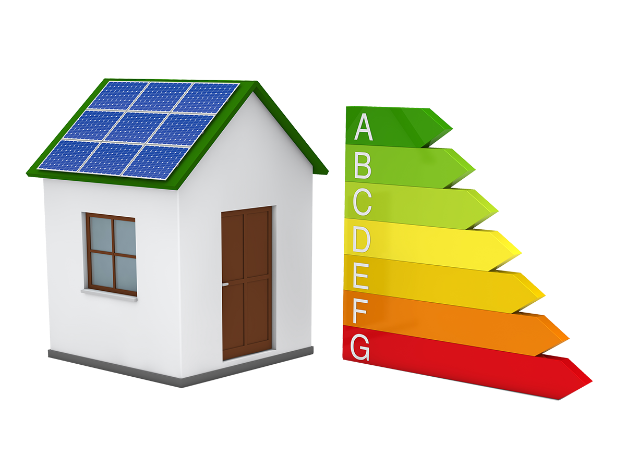

στοχοι
Προώθηση επενδύσεων που αφορούν :
Ενεργειακή αναβάθμιση υφιστάμενων κτηρίων.
Εξοικονόμηση ενέργειας σε υφιστάμενες εγκαταστάσεις/υποδομές και μονάδες παραγωγής.
Βασικός στόχος η μείωση της κατανάλωσης πρωτογενούς ενέργειας τουλάχιστον κατά 30%, κατά μέσο όρο από όλες τις στηριζόμενες επενδύσεις
ΣΧΕΔΙΟ ΑΝΑΚΑΜΨΗΣ ΚΑΙ ΑΝΘΕΚΤΙΚΟΤΗΤΑΣ

Slide 3



Ταυτοτητα σχεδιου
ΕΥΡΩΠΑΙΚΟΙ
ΚΑΝΟΝΙΣΜΟΙ
ΠΡΟΓΡΑΜΜΑ ΚΑΙ ΠΕΡΙΟΔΟΣ ΕΦΑΡΜΟΓΗΣ
ΣΥΝΟΛΙΚΟΣ
ΠΡΟΫΠΟΛΟΓΙΣΜΟΣ
Γενικός Απαλλακτικός Κανονισμός Αριθ.651/2014 της ΕΕ ημερ. 17/6/2014.
Κανονισμός Αριθ.1388/2014 της ΕΕ ημερ. 16/12/2014 (ΜΟΝΟ για δικαιούχους του τομέα υδατοκαλλιέργειας).
Οι πιο πάνω Κανονισμοί της Επιτροπής ισχύουν και εφαρμόζονται με τις εκάστοτε τροποποιήσεις τους.
Σχέδιο Ανάκαμψης και Ανθεκτικότητας
Δημοσίευση Οδηγού: 18/03/2022
Έναρξη Υποβολής Αιτήσεων: Μάιος 2022
€40 εκατομμύρια
€35 εκατ. για ΜμΕ
€1 εκατ. για υδατοκαλλιέργεια
€4 εκατ. για ΜΚΟ
ΣΧΕΔΙΟ ΑΝΑΚΑΜΨΗΣ ΚΑΙ ΑΝΘΕΚΤΙΚΟΤΗΤΑΣ

Slide 4

ΔΙΚΑΙΟΥΧΟΙ - mme
Υφιστάμενες Μικρομεσαίες Επιχειρήσεις
Απασχολούν λιγότερους από 250 υπαλλήλους, έχουν ετήσιο κύκλο εργασιών που δεν υπερβαίνει τα €50 εκατ. ή ετήσιο ισολογισμό που δεν υπερβαίνει τα €43 εκατ.
Λίστα Αποκλεισμού :
Προβληματικές Επιχειρήσεις
ΜμΕ με δραστηριότητες:
      Στα ορυκτά καύσιμα.
      Στους χώρους υγειονομικής ταφής απορριμμάτων, αποτεφρωτήρες
      και μονάδες μηχανικού βιολογικού καθαρισμού.
      Στην Αλιεία.
      Των οποίων η μακροπρόθεσμη διάθεση αποβλήτων μπορεί να προκαλέσει βλάβη στο περιβάλλον.
      Που εμπίπτουν στο Σύστημα Εμπορίας Δικαιωμάτων Εκπομπής αερίων του θερμοκηπίου της ΕΕ (υπό προϋποθέσεις).
ΛΕΠΤΟΜΕΡΗΣ ΛΙΣΤΑ ΑΠΟΚΛΕΙΣΜΟΥ: ΣΤΟ ΠΑΡΑΡΤΗΜΑ «Γ» ΤΟΥ ΟΔΗΓΟΥ ΕΦΑΡΜΟΓΗΣ ΤΟΥ ΣΧΕΔΙΟΥ
ΣΧΕΔΙΟ ΑΝΑΚΑΜΨΗΣ ΚΑΙ ΑΝΘΕΚΤΙΚΟΤΗΤΑΣ

Slide 5

ΔΙΚΑΙΟΥΧΟΙ - mko
Μη Κερδοσκοπικοί Οργανισμοί
ΜΚΟ που δεν ασκούν οικονομική δραστηριότητα, εγγεγραμμένοι με μια από τις ακόλουθες μορφές:
Αγαθοεργή Ιδρύματα που είναι εγγεγραμμένα με βάση τον περί Αγαθοεργών Ιδρυμάτων Νόμο, ή
Μοναστηριακές / εκκλησιαστικές αρχές, ή άλλες θρησκευτικές αρχές που αναγνωρίζονται από την Κυπριακή Δημοκρατία, για επενδύσεις σε μοναστηριακές μονάδες ή άλλους χώρους θρησκευτικής λατρείας, στους οποίους διαμένουν
σε μόνιμη βάση μοναχοί/μοναχές.
ΣΧΕΔΙΟ ΑΝΑΚΑΜΨΗΣ ΚΑΙ ΑΝΘΕΚΤΙΚΟΤΗΤΑΣ

Slide 6

Προϋποθεσεισ συμμετοχησ
Αιτητής:
Να εμπίπτει στους δικαιούχους και οι δραστηριότητες του να μην περιλαμβάνονται στη λίστα αποκλεισμού.
Να μην εμπίπτει στις προβληματικές επιχειρήσεις με βάση τις σχετικές κατευθυντήριες γραμμές της ΕΕ.
Κτήρια στα οποία θα γίνουν οι επενδύσεις:
Να ανήκουν ή να χρησιμοποιούνται από τους δικαιούχους.
Να είναι υφιστάμενα.
Η αίτηση για την αρχική τους πολεοδομική άδεια/άδεια οικοδομής
να έχει εκδοθεί πριν από τις 21/12/2007.
Επενδύσεις:
  Να εμπίπτουν στις επιλέξιμες δαπάνες του Σχεδίου.
Να μην έχουν εγκριθεί για επιχορήγηση από οποιοδήποτε άλλο Σχέδιο.
Να υλοποιηθούν μετά την ημερομηνία υποβολής αίτησης.
ΣΧΕΔΙΟ ΑΝΑΚΑΜΨΗΣ ΚΑΙ ΑΝΘΕΚΤΙΚΟΤΗΤΑΣ

Slide 7

Ιδια συμμετοχη
Το υπόλοιπο ποσό πέραν της δημόσιας χρηματοδότησης (δηλαδή της χορηγίας) για την κάλυψη του συνολικού προϋπολογισμού, θεωρείται ίδια συμμετοχή για την υλοποίηση του έργου και θα πρέπει να τεκμηριώνεται κατά το στάδιο υποβολής της αίτησης.
Η ίδια συμμετοχή θα αποδεικνύεται από επίσημα στοιχεία που θα υποβάλλονται:
Λογαριασμοί καταθέσεων, επιστολή/βεβαίωση τράπεζας που να τεκμηριώνει το διαθέσιμο υπόλοιπο κτλ., στο όνομα της επιχείρησης
ή των μετόχων.
Επιστολή ή/και βεβαίωση χρηματοπιστωτικού ιδρύματος για έγκριση χρηματοδότησης του επιχειρηματικού σχεδίου.
ΣΧΕΔΙΟ ΑΝΑΚΑΜΨΗΣ ΚΑΙ ΑΝΘΕΚΤΙΚΟΤΗΤΑΣ

Slide 8
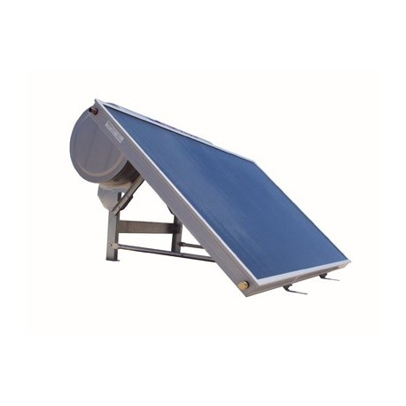

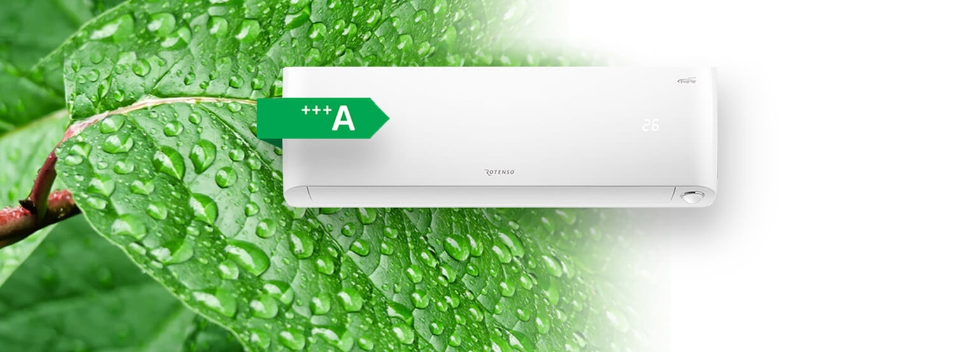
Επιλεξιμεσ δαπανεσ
ΟΙΚΟΔΟΜΙΚΕΣ ΕΡΓΑΣΙΕΣ
ΣΥΣΤΗΜΑΤΑ ΑΠΕ
ΤΕΧΝΙΚΑ ΣΥΣΤΗΜΑΤΑ
Θερμομόνωση κελύφους: Τοιχοποιία, δοκοί, οροφές, εκτεθειμένα δάπεδα κλπ
Αντικατάσταση κουφωμάτων.
Εξωτερική σκίαση κουφωμάτων.
Ηλιακά συστήματα παραγωγής ζεστού νερού ή προθέρμανσης νερού για παραγωγή ατμού.
Ηλιακά συστήματα για θέρμανση / ψύξη χώρων.
Φωτοβολταϊκά συστήματα (Αυτόνομα ή Net-Billing).
Μπαταρίες αποθήκευσης ενέργειας Φ/Β.
Αντικατάσταση αυτόνομων κλιματιστικών.
Κεντρικά συστήματα θέρμανσης/ ψύξης.
Λέβητες αερίου καυσίμου.
Συστήματα ενεργειακής διαχείρισης/ αυτοματισμών/ παρακολούθησης κατανάλωσης-παραγωγής ενέργειας.
Θερμομόνωση σωληνώσεων ζεστού νερού.
Συστήματα ανάκτησης θερμότητας.
Συστήματα συμπαραγωγής ηλεκτρισμού και θερμότητας ψηλής απόδοσης.
ΥΠΟΥΡΓΕΙΟ ΟΙΚΟΝΟΜΙΚΩΝ
ΣΧΕΔΙΟ ΑΝΑΚΑΜΨΗΣ ΚΑΙ ΑΝΘΕΚΤΙΚΟΤΗΤΑΣ

Slide 9

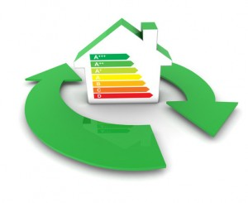
Επιλεξιμεσ δαπανεσ
Εφαρμόζονται ελάχιστα τεχνικά κριτήρια ανά είδος επιλέξιμης δαπάνης: Λεπτομέρειες στον Παράρτημα Στ’ του Οδηγού Εφαρμογής.
Δυνατότητα καθορισμού μέγιστου αποδεκτού κόστους: Θα ανακοινωθεί ΠΡΙΝ την έναρξη υποβολής αιτήσεων.
ΜΕΤΡΑ ΕΞΟΙΚΟΝΟΜΗΣΗΣ ΣΕ ΔΙΑΔΙΚΑΣΙΕΣ ΠΑΡΑΓΩΓΗΣ / ΛΕΙΤΟΥΡΓΙΑΣ
ΥΠΗΡΕΣΙΕΣ
Έκδοση Πιστοποιητικών Ενεργειακής Απόδοσης κτηρίων.
Διενέργεια ενεργειακών ελέγχων.
Μη επιλέξιμες για επιχειρήσεις του τομέα υδατοκαλλιέργειας
Αντικατάσταση ψυγείων συντήρησης/ αποθήκευσης προϊόντων.
Αντικατάσταση κινητήρων/αντλιών/ κυκλοφορητών/ συμπιεστών.
Συστήματα διόρθωσης συντελεστή ισχύος ή/και βελτιστοποίησης τάσης.
Άλλα συστήματα εξοικονόμησης ενέργειας στην παραγωγική διαδικασία.
ΥΠΟΥΡΓΕΙΟ ΟΙΚΟΝΟΜΙΚΩΝ
ΣΧΕΔΙΟ ΑΝΑΚΑΜΨΗΣ ΚΑΙ ΑΝΘΕΚΤΙΚΟΤΗΤΑΣ

Slide 10

ΜΗ Επιλεξιμεσ δαπανεσ
Μεταχειρισμένα ή επισκευασμένα μηχανήματα/εξοπλισμός ή ανταλλακτικά για επιδιόρθωση υφιστάμενων μηχανημάτων.
Ο Φόρος Προστιθέμενης Αξίας (ΦΠΑ).
Δαπάνες (στην ολότητά τους) των οποίων οι εργασίες άρχισαν πριν από την ημερομηνία υποβολής της αίτησης.
ΣΧΕΔΙΟ ΑΝΑΚΑΜΨΗΣ ΚΑΙ ΑΝΘΕΚΤΙΚΟΤΗΤΑΣ

Slide 11
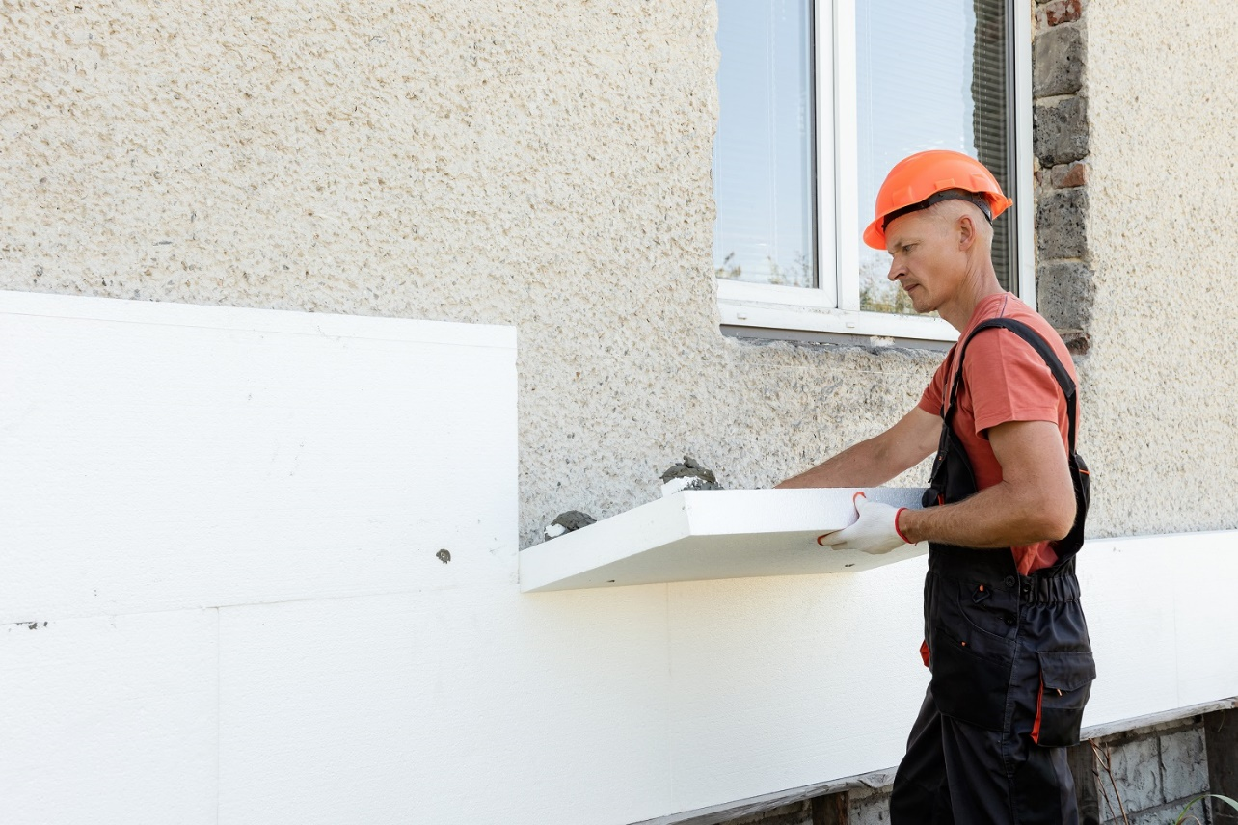
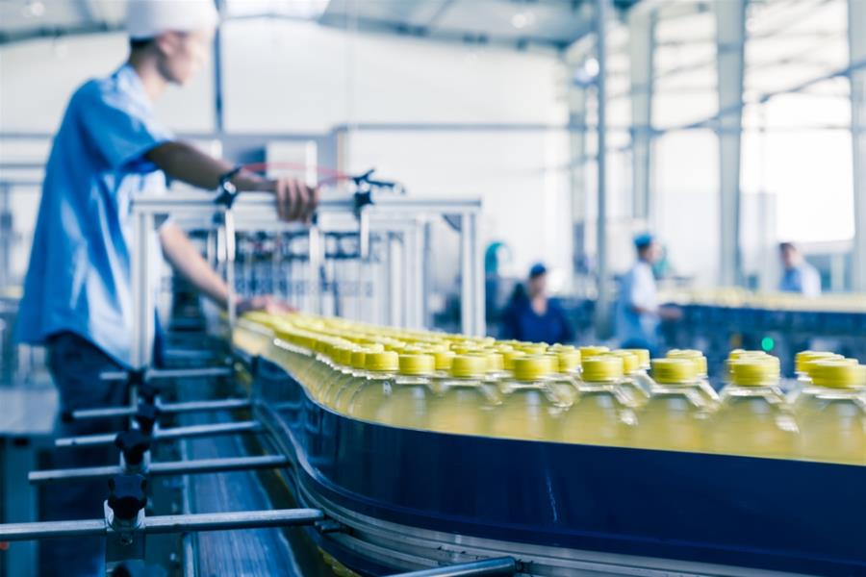
ΑΠΑΙΤΗΣΕΙΣ ΕΞΟΙΚΟΝΟΜΗΣΗΣ
ΕΠΕΝΔΥΣΗ
ΕΛΑΧΙΣΤΗ ΑΠΑΙΤΗΣΗ
Ενεργειακή αναβάθμιση κτηρίων.
Επενδύσεις στις διαδικασίες παραγωγής/λειτουργίας ΜμΕ.
Εξοικονόμηση ενέργειας ≥ 35%.
Απαιτείται τουλάχιστον μία επένδυση στο κέλυφος.
Υπολογίζεται συγκρίνοντας το υφιστάμενο με το τελικό ΠΕΑ που εκδίδονται από ειδικευμένο εμπειρογνώμονα.
Εξοικονόμηση ενέργειας ≥ 30%.
Υπολογίζεται από ενεργειακό ελεγκτή, στη βάση ενεργειακού ελέγχου.
Τα πιο πάνω ελάχιστα ποσοστά εξοικονόμησης ενέργειας πρέπει να επιτυγχάνονται από την υλοποίηση οποιωνδήποτε επενδύσεων,
εκτός των φωτοβολταϊκών συστημάτων.
ΣΧΕΔΙΟ ΑΝΑΚΑΜΨΗΣ ΚΑΙ ΑΝΘΕΚΤΙΚΟΤΗΤΑΣ

Slide 12
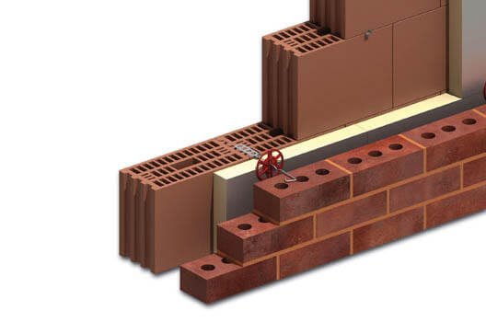
ΤΥΠΟΙ ΕΠΕΝΔΥΣΕΩΝ
Α’ ΤΥΠΟΣ ΕΠΕΝΔΥΣΗΣ
ΛΕΠΤΟΜΕΡΕΙΕΣ
Αφορά επενδύσεις χωρίς προσθήκη φωτοβολταϊκού.
Δικαιούχοι : ΜΟΝΟ ΜΜΕ
Δυνατότητα επιλογής επενδύσεων:
Επενδύσεων σε κτήρια.
Σε διαδικασίες παραγωγής λειτουργίας.
Συνδυασμός των δύο.
Για κτήρια :
- Εξοικονόμηση ενέργειας ≥ 35%.
- Απαιτείται τουλάχιστον μία επένδυση στο κέλυφος.
Για διαδικασίες:
Εξοικονόμηση ενέργειας ≥ 30%.
Ποσοστό Χορηγίας : 40% επί επιλέξιμων δαπανών
Μέγιστο ποσό χορηγίας για ΜΜΕ: €100.000
ΣΧΕΔΙΟ ΑΝΑΚΑΜΨΗΣ ΚΑΙ ΑΝΘΕΚΤΙΚΟΤΗΤΑΣ

Slide 13

ΤΥΠΟΙ ΕΠΕΝΔΥΣΕΩΝ
Β’ ΤΥΠΟΣ ΕΠΕΝΔΥΣΗΣ
ΛΕΠΤΟΜΕΡΕΙΕΣ
Αφορά επενδύσεις με δυνατότητα προσθήκης φωτοβολταϊκού.
Δικαιούχοι : ΜΟΝΟ ΜΜΕ
Δυνατότητα επιλογής επενδύσεων:
Επενδύσεων σε κτήρια.
Σε διαδικασίες παραγωγής λειτουργίας.
Συνδυασμός των δύο.
Για κτίρια :
- Εξοικονόμηση ενέργειας ≥ 50%.
- Τουλάχιστον 35% να προέλθει από δράσεις εκτός των φωτοβολταϊκών.
- Απαιτείται τουλάχιστον μία επένδυση στο κέλυφος.
Για διαδικασίες:
- Εξοικονόμηση ενέργειας ≥ 50%.
- Τουλάχιστον 30% να προέλθει από δράσεις εκτός των φωτοβολταϊκών.
Ποσοστό Χορηγίας για ΜΜΕ : 40% επί επιλέξιμων δαπανών
Μέγιστο ποσό χορηγίας για ΜΜΕ : €150.000
ΣΧΕΔΙΟ ΑΝΑΚΑΜΨΗΣ ΚΑΙ ΑΝΘΕΚΤΙΚΟΤΗΤΑΣ

Slide 14

ΤΥΠΟΙ ΕΠΕΝΔΥΣΕΩν
Γ’ ΤΥΠΟΣ ΕΠΕΝΔΥΣΗΣ
ΛΕΠΤΟΜΕΡΕΙΕΣ
Αφορά ενεργειακή αναβάθμιση σε κτήρια με σχεδόν μηδενική κατανάλωση ενέργειας
Δικαιούχοι : ΜΜΕ & ΜΚΟ
Υποχρεωτική η επένδυση σε κτήρια
Οι επενδύσεις σε διαδικασίες παραγωγής λειτουργίας είναι επιλέξιμες μόνο εάν συνδυαστούν με αναβάθμιση κτηρίου.
Για κτήρια :
- Αναβάθμιση υφιστάμενου κτηρίου σε ΚΣΜΚΕ
- Εξοικονόμηση ενέργειας ≥ 30%.
Για διαδικασίες:
- Εξοικονόμηση ενέργειας ≥ 30%.
Ποσοστό Χορηγίας: Για ΜΜΕ : 40% επί επιλέξιμων δαπανών
Για ΜΚΟ : 60% επί επιλέξιμων δαπανών
Μέγιστο ποσό χορηγίας : €300.000

Slide 15

ΤΥΠΟΙ ΕΠΕΝΔΥΣΕΩΝ
Δ ΤΥΠΟΣ ΕΠΕΝΔΥΣΗΣ
ΛΕΠΤΟΜΕΡΕΙΕΣ
Αφορά Οποιεσδήποτε Επενδύσεις ενεργειακής αναβάθμισης κτηρίων.
Δικαιούχοι : ΜΟΝΟ ΜΚΟ
Για κτήρια :
- Εξοικονόμηση ενέργειας ≥ 30%.
-Υποχρεωτικές τουλάχιστον δύο επενδύσεις σε οποιεσδήποτε επιλέξιμες κατηγορίες δαπανών.
Για Διαδικασίες: Δ/Ε
Ποσοστό Χορηγίας για ΜΚΟ: 60% επί επιλέξιμων δαπανών
Μέγιστο ποσό χορηγίας για ΜΜΕ : €150.000
ΣΧΕΔΙΟ ΑΝΑΚΑΜΨΗΣ ΚΑΙ ΑΝΘΕΚΤΙΚΟΤΗΤΑΣ

Slide 16

ΥΠΟΒΟΛΗ ΑΙΤΗΣΕΩΝ
Απαιτούμενα δικαιολογητικα
Αποδεικτικό κυριότητας ακινήτου (π.χ. Αντίγραφο τίτλου ιδιοκτησίας/ Ενοικιαστήριο έγγραφο/ Αγοραπωλητήριο Έγγραφο/ Αποδεικτικό που να τεκμηριώνει το δικαίωμα χρήσης από αιτητή).
Άδεια οικοδομής υποστατικού ή βεβαίωση από αρμόδια οικοδομική αρχή που να επιβεβαιώνει ότι ανεγέρθηκε νόμιμα.
Αντίγραφο υφιστάμενου/ων λογαριασμού/ων ΑΗΚ.
Βεβαίωση ως προς το μέγεθος της επιχείρισης και βεβαίωση μη προβληματικής επιχείρησης,
από τον εξωτερικό της ελεγκτή (Δ/Ε για ΜΚΟ).
Το υφιστάμενο ΠΕΑ του κτιρίου και τις Συστάσεις (για επενδύσεις σε κτήρια).
Αντίγραφο έκθεσης ενεργειακού ελέγχου (για επενδύσεις στις διαδικασίες).
Υπεύθυνη δήλωση ειδικευμένου εμπειρογνώμονα/ ενεργειακού ελεγκτή.
Αντίγραφο αναλυτικών προσφορών για κάθε επιλέξιμη δαπάνη στο όνομα του αιτητή.
Οι αιτήσεις θα υποβάλλονται μόνο ηλεκτρονικά, μέσω της ιστοσελίδας Σχεδίων Χορηγιών της Υπηρεσίας
Βιομηχανίας και Τεχνολογίας https://fundingapps.mcit.gov.cy/ .
Έναρξη υποβολής: Μάϊος 2022 - Η ακριβής ημερομηνία θα ανακοινωθεί σύντομα.
ΣΧΕΔΙΟ ΑΝΑΚΑΜΨΗΣ ΚΑΙ ΑΝΘΕΚΤΙΚΟΤΗΤΑΣ

Slide 17
Διαδικασια αξιολογησησ
01
02
03
04
Υποβολή αιτήσεων μέχρι τις 30/9/22 ή μέχρι εξαντλήσεως διαθέσιμου Π/Υ.
Αξιολόγηση αιτήσεων με βάση την σειρά υποβολής τους.
Κοινοποίηση Απόφασης (ηλεκτρονικά)
Δικαίωμα Ένστασης
Υπογραφή ΣΔΧ εντός 3 μηνών από απόφαση.
Προκαταβολή 20%.
Ολοκλήρωση έργων εντός 18 μηνών από έγκριση.
Υποβολή Αιτήματος Πληρωμής (το αργότερο 3 μήνες από λήξη χρονοδιαγράμματος)
Λογιστικός & Επιτόπιος έλεγχος
Καταβολή Χορηγίας.
ΣΧΕΔΙΟ ΑΝΑΚΑΜΨΗΣ ΚΑΙ ΑΝΘΕΚΤΙΚΟΤΗΤΑΣ

Slide 18
Υπολογισμοσ χορηγιασ
Βασίζεται στο πραγματικό κόστος των επενδύσεων.
Δεν μπορεί να ξεπερνά τυχόν μέγιστα αποδεκτά κόστη.
Η αρχική αξιολόγηση γίνεται με βάση τις υποβληθείσες προσφορές.
Το τελικό ποσό χορηγίας βασίζεται στα πλήρως εξοφλημένα τιμολόγια που θα υποβάλουν οι δικαιούχοι στο όνομα τους.
Η τελική χορηγία θα καταβάλλεται κατόπιν επιβεβαίωσης της επίτευξης όλων των τεχνικών και άλλων όρων του Σχεδίου.
Δικαιούχοι που θα λάβουν προκαταβολή αλλά δεν θα επιτύχουν τους όρους του Σχεδίου, θα υποχρεούνται να την επιστρέψουν.
Οι δικαιούχοι υποχρεούνται να διατηρούν σε λειτουργία την επιχείρηση τους και τις επιδοτούμενες επενδύσεις για περίοδο πέντε ετών από την ημερομηνία της τελικής πληρωμής.
ΣΧΕΔΙΟ ΑΝΑΚΑΜΨΗΣ ΚΑΙ ΑΝΘΕΚΤΙΚΟΤΗΤΑΣ

Slide 19
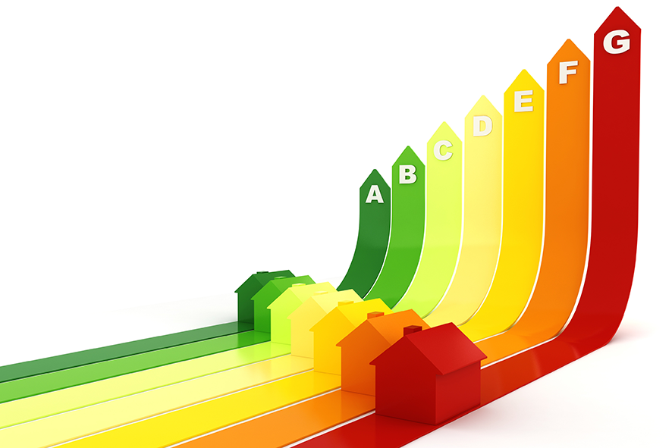


Ευχαριστώ!
Ο Οδηγός Εφαρμογής
του Σχεδίου και
τα στοιχεία επικοινωνίας των αρμόδιων λειτουργών βρίσκονται αναρτημένα στην ιστοσελίδα του ΥΕΕΒ
www.meci.gov.cy

